Slide 1
L’immensité de l’univers… …et nous

Slide 2
Imagine Givisiez…
…la salle de caté

Slide 3
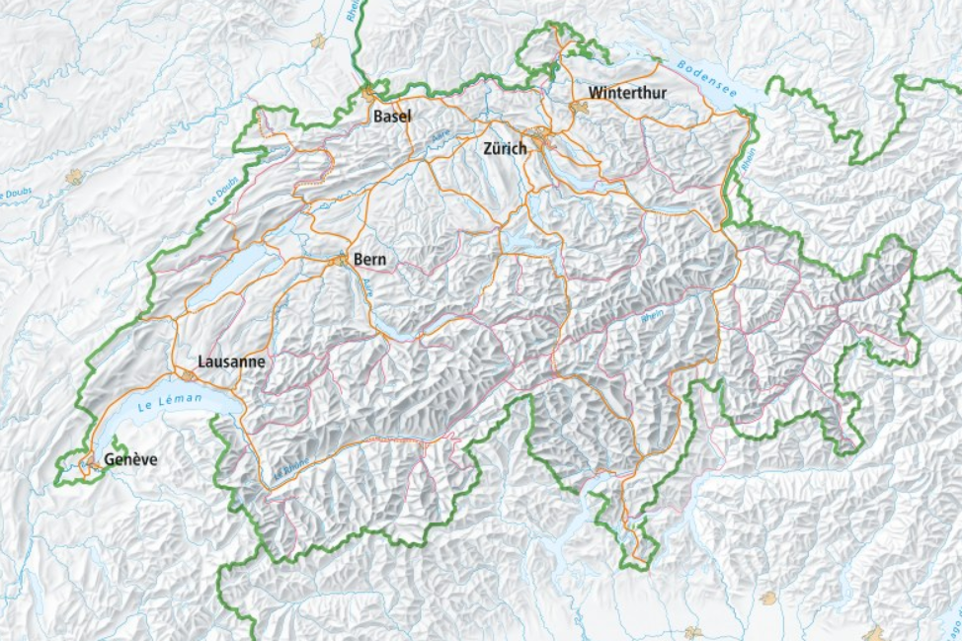
Imagine la Suisse…
…Givisiez

Slide 4
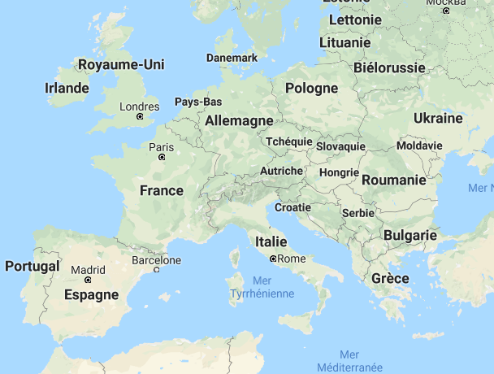
Imagine l’Europe…
…Givisiez

Slide 5
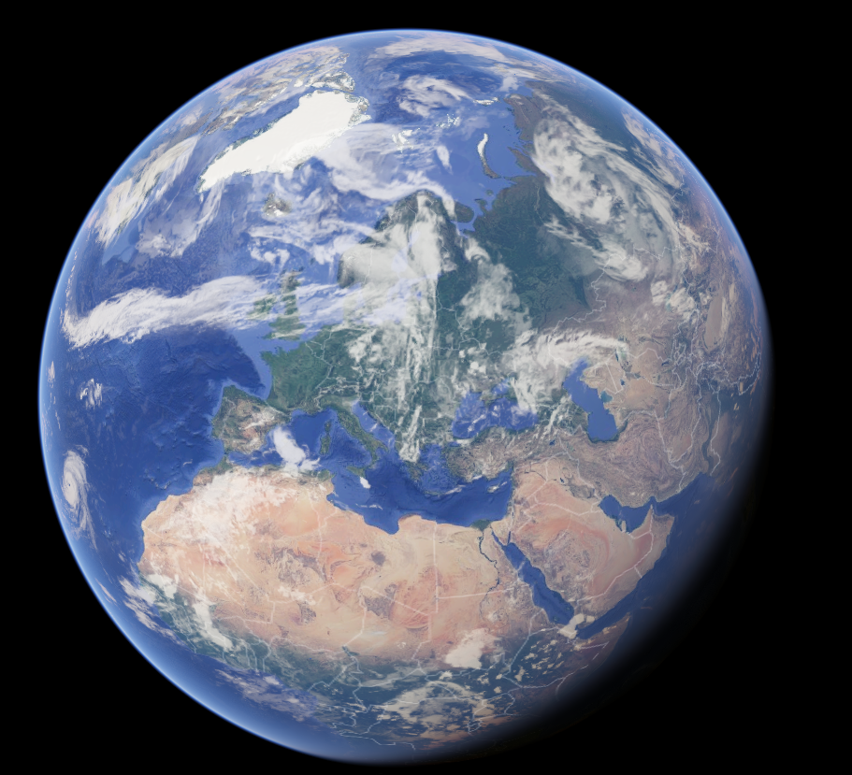
Imagine la Terre…
…Givisiez

Slide 6
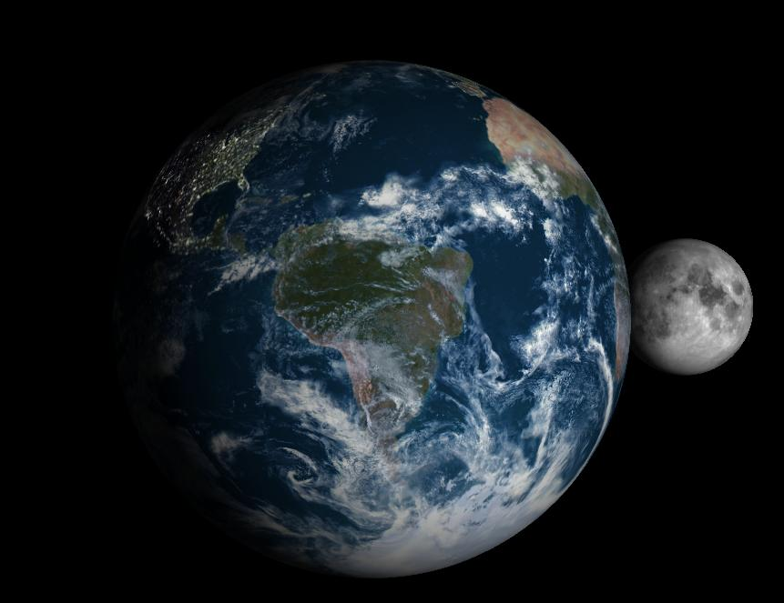
Imagine la Terre et la Lune…

Slide 7
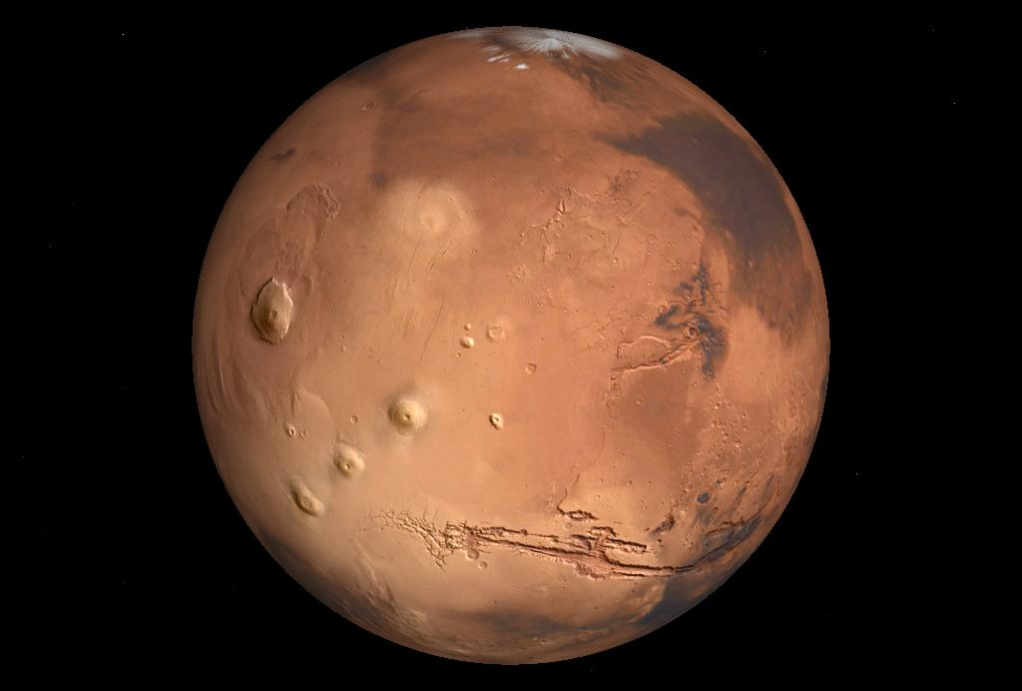
Imagine les autres planètes comme Mars…

Slide 8
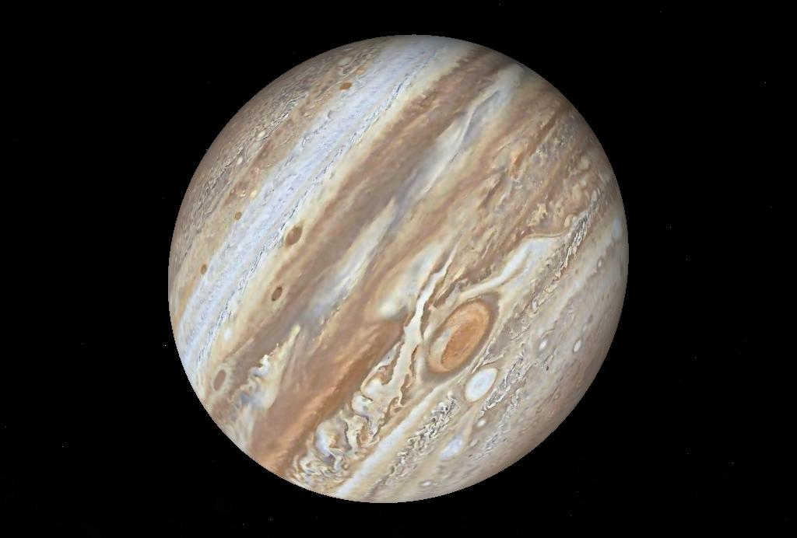
… ou Jupiter…

Slide 9
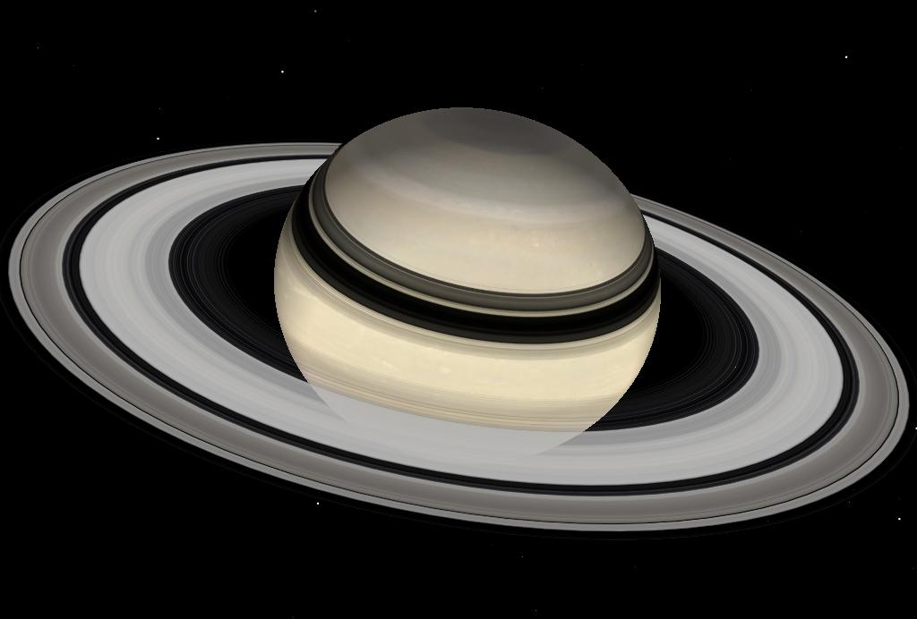
… ou encore Saturne…

Slide 10
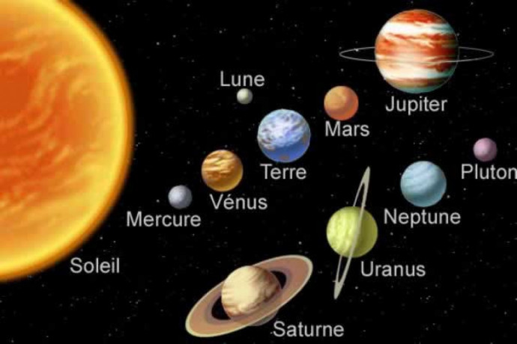
Imagine toutes les planètes du système solaire…

Slide 11
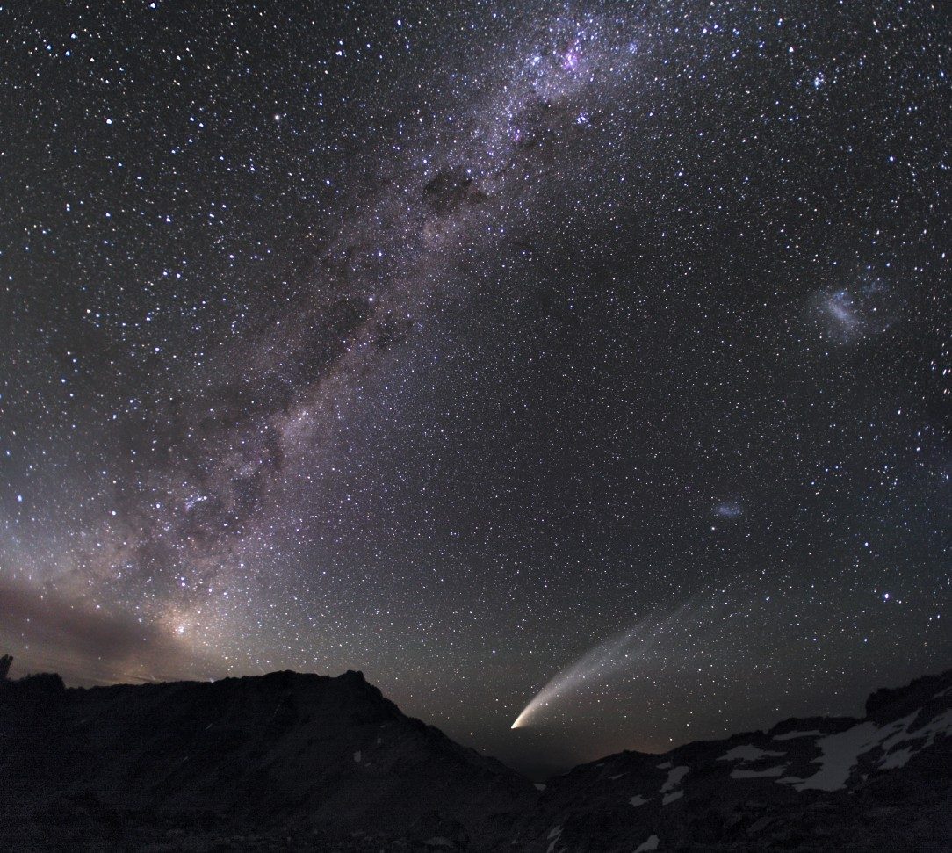
Imagine la Voie Lactée
(la galaxie où se trouve le système solaire)

Slide 12
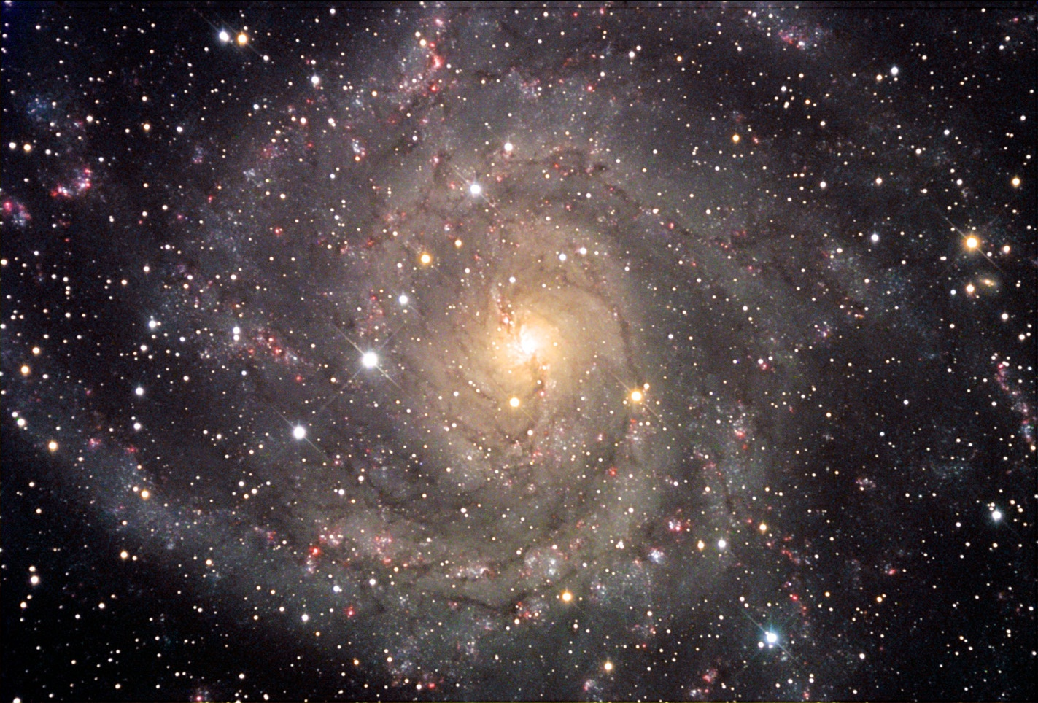
Imagine que la Voie Lactée est composée de milliards d’étoiles…

Slide 13
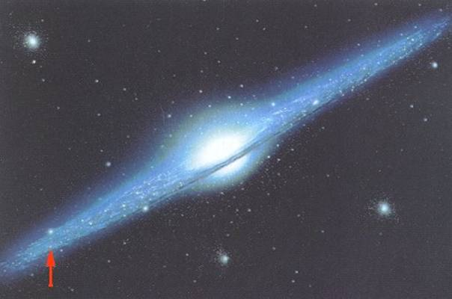
Imagine que la Voie Lactée mesure un million de millards de kilomètres…
La flèche rouge indique notre système solaire…

Slide 14
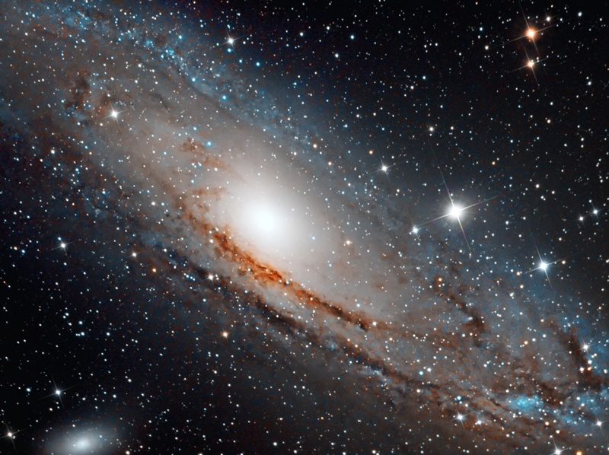
Imagine qu’il existe d’autres galaxies que la Voile Lactée, comme Andromède…

Slide 15
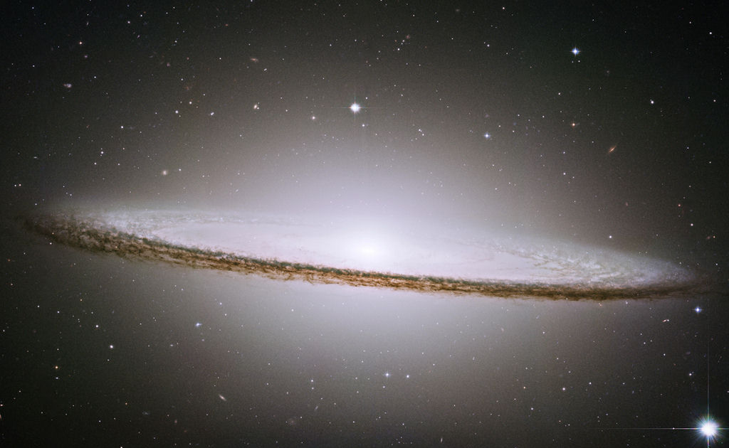
…ou comme la galaxie Sombrero…

Slide 16
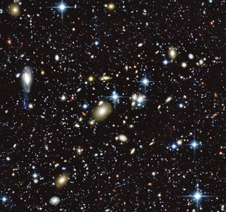
Imagine qu’il existe plus de 10 millions de galaxies…
Sur cette image, chaque point lumineux est une galaxie!

Slide 17
Bref, nous n’arrivons pas imaginer combien notre univers est…
Énorme!

Slide 18
Nous, les êtres humains, nous sommes minuscules par rapport à notre planète…
… mais notre planète est minuscule par rapport à l’univers!

Slide 19
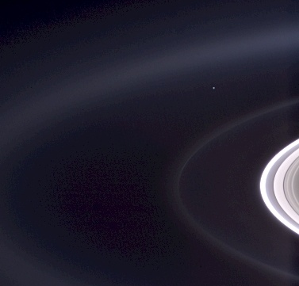
Regarde cette photo…
Héla aquí, pues:
On voit les anneaux de Saturne
Vois-tu autre chose?

Slide 20
Eh oui, ce petit point bleu, c’est notre planète Terre…
Quelque part, à la surface de ce point bleu, il y a…
… ta maison et ton école
… ta famille et tes amis
… les plantes, les animaux, la nature, les paysages
… les fêtes et les guerres
… le bien et le mal
… et 7.5 milliards d’êtres humains qui – comme toi? - se posent des questions sur l’origine et le de la vie et de l’univers!
Héla aquí, pues:

